Slide 1
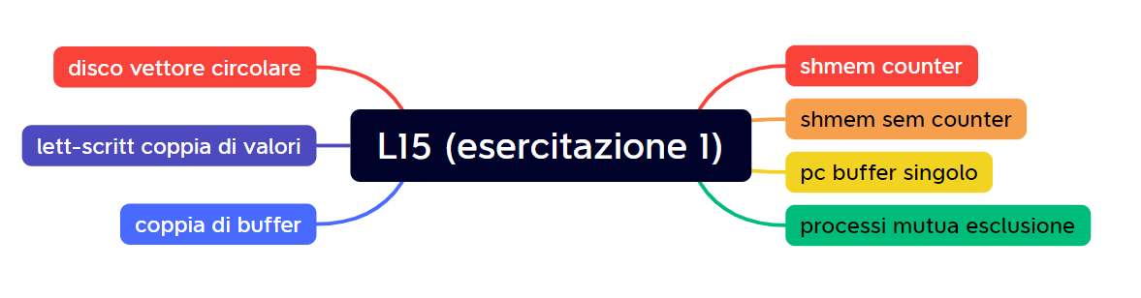

Slide 2
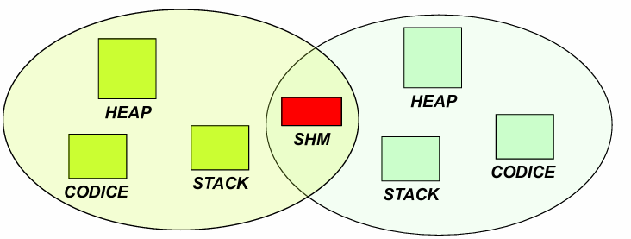
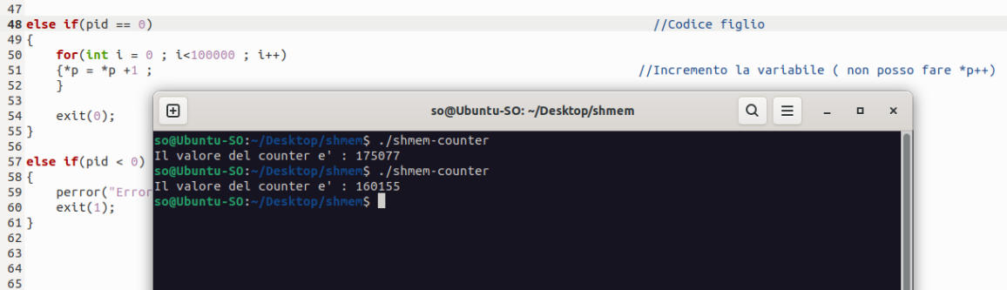
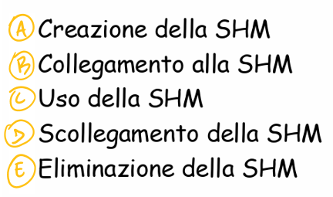
shmem-counter.c
Nota:
Bad use of SHM tools:
Ho creato la SHM, mi ci sono collegato, ma non ho usato le semop per accedervi (e giustamente non le ho neanche eliminate)

Slide 3

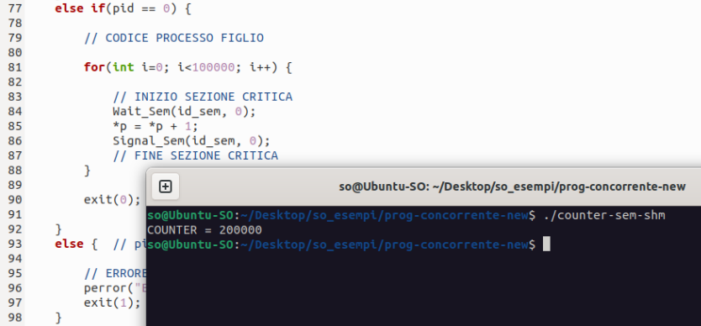
counter-sem-shm.c
creo le funzioni wait e signal del SEMAFORO
creo la chiave per la SHM
creo la SHM
mi aggancio alla SHM
creo la chiave per il SEMAFORO
creo il SEMAFORO
inizializzo il SEMAFORO
eseguo la FORK
accedo alla SHM: wait + modifica SHM + signal
eseguo la FORK
accedo alla SHM: wait + modifica SHM + signal
eseguo WAIT
eseguo WAIT
rimuovo SHM
rimuovo SEMAFORO

Slide 4
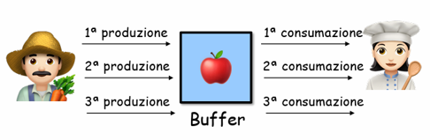
pc-buffer-singolo.c
creo le funzioni wait e signal del SEMAFORO
creo le funzioni produttore e consumatore della SHM:
accedo alla SHM: wait + modifica SHM + signal
creo la chiave per la SHM
creo la SHM
mi aggancio alla SHM
creo la chiave per il SEMAFORO
creo i 2 SEMAFORI
inizializzo i 2 SEMAFORI
eseguo la FORK del produttore
eseguo la FORK del consumatore
eseguo 2 WAIT
rimuovo SHM
rimuovo 2 SEMAFORI
Nota:
La wait e la signal devono essere su semafori differenti

Slide 5
processi-mutua-esclusione.c
creo SHM del vettore
lo inizializzo:
mi aggancio alla SHM del vettore
lo riempio di rand
creo SHM del buffer
lo inizializzo:
mi aggancio alla SHM del buffer
lo riempio di INT_MAX
inizializzo semafori:
creo SEM per un solo semaforo
lo inizializzo:
mi aggancio
ci metto 1
creo figli:
wait_sem + modifica SHM buffer + signal_sem
avvio il padre:
Wait(0) dei 10 figli
deallocazione semafori e le 2 SHM
1,2,3,4,5,1,2,3,4,5…
Valore minimo
Nota:
Il vettore è in SHM per sola lettura
Il buffer è in SHM anche per scrittura: la race condition la avrei solo qui: solo qui servono i semafori?
[1,2,3,4,5] , [1,2,3,4,5]…
Valore minimo

Slide 6
coppia-di-buffer
buffer.c
Void produzione
Attendi che almeno uno dei due buffer sia libero
Scegli quello libero e Porre il buffer scelto nello stato «in uso» e dopo una sleep di 1, Porre il buffer in «occupato»
Riattivare il consumatore
Void consumazione
Attendi che almeno uno dei due buffer sia occupato
Scegli quello occupato e Porre il buffer scelto nello stato «in uso» e dopo una sleep di 2, Porre il buffer in «libero»
Riattivare il produttore
Main-padre.c
Creo 1° SHM
Creo 2° SHM
Aggancio alla 1°
Aggancio alla 2°
Inizializzazione 1°
Inizializzazione 2°
Creo vettore semafori
Inizializzo semafori
Creo produttore
Exec (main-produttore.c)
Creo consumatore
Exec (main-consumatore.c)
Wait x 2 figli
Elimino I due buffer e semaforo
Main-produttore.c
Acquisizione 1°
Acquisizione 2°
Aggancio 1°
Aggancio 2°
Acquisizione semaforo
Chiama la funzione produzione
Main-consumatore.c
Acquisizione 1°
Acquisizione 2°
Aggancio 1°
Aggancio 2°
Acquisizione semaforo
Chiama la funzione consumazione
SPAZIO_DISP
MSG_DISP
buf2
buf1
val
stato
val
stato

Slide 7
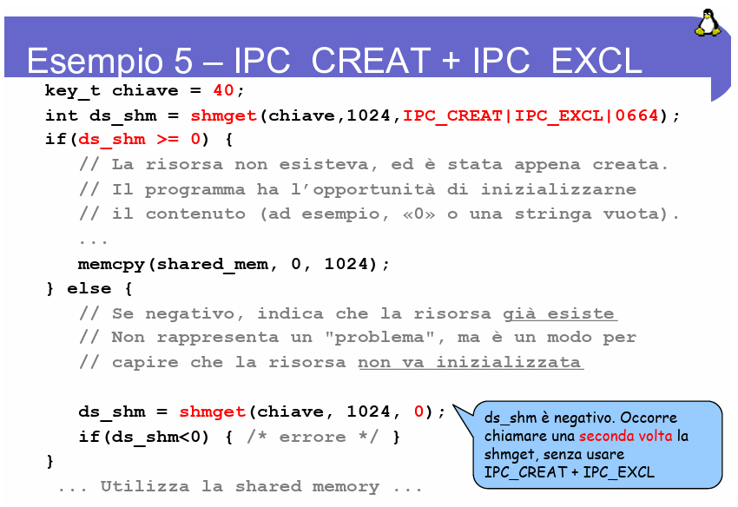
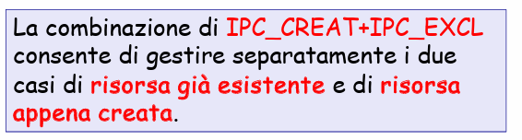
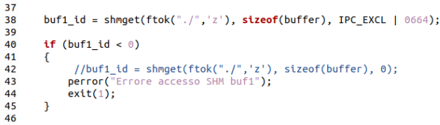
Quest:
Per fare l’acquisizione in mian-produttore:
uso la shmget con la EXCL?
Cosa metto al posto dello 0? Perché a noi è una struct
Si deve creare una nuova chiave?
Come inizializzo I semafori acquisiti? Null?
Quanti semafori servono? Un vettore da 2? Come fanno a capire quale si cambia di stato?
Perchè stavolta le wait e signal ora hanno un tipo di ritorno int?
Answ:
Devi usare la ftok ovunque con il path della cartella corrente
Si (L12), ma solo questa senza la CREAT e senza ripetere l’operazione nell if<0
sizeof
usare la ftok con gli stessi parametri di input
Non si inizializzano
Servono 2 semafori perchè anche se sono 2 SHM sarà l’algoritmo interno a decretare quale dei due buffer è disponibile/occupato: ciascun semaforo indica lo stato di almeno uno dei due buffer (L13). Il valore iniziale di SPAZIO_DISPONIBILE deve essere 2.
Perchè ora c’è un valore di ritorno: err
If ambi sono liberi
=> SPAZIO_DISP = 2
If almeno uno dei due buffer è libero
=> SPAZIO_DISP = 1
If nessuno dei due buffer è libero
=> SPAZIO_DISP = 0
If ambi sono occupati
=> MSG_DISP = 2
If almeno uno dei due buffer è occupato
=> MSG_DISP = 1
If nessuno dei due buffer è occupato
=> MSG_DISP = 0
NOTA:
Non è necessario aggiungere qui la mutua esclusione (MUTEX_C/MUTEX_P), poiché vi è un solo processo consumatore/produttore

Slide 8
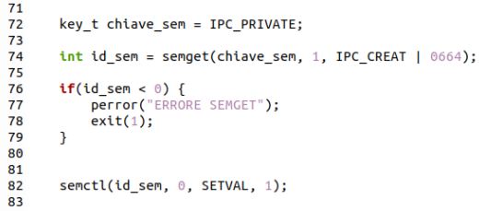
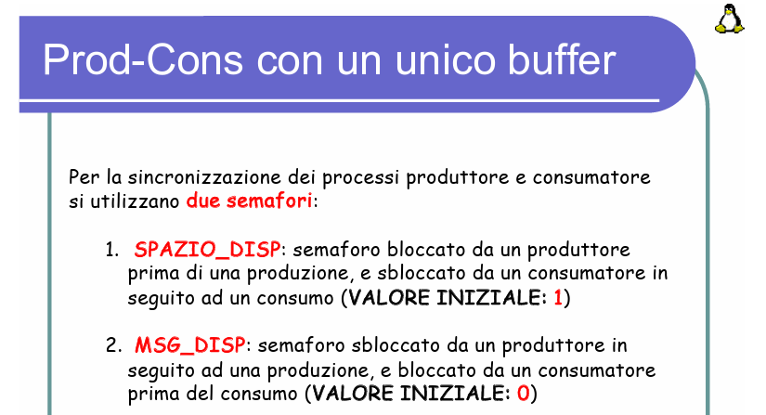

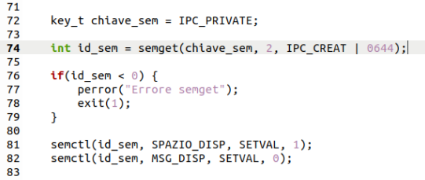
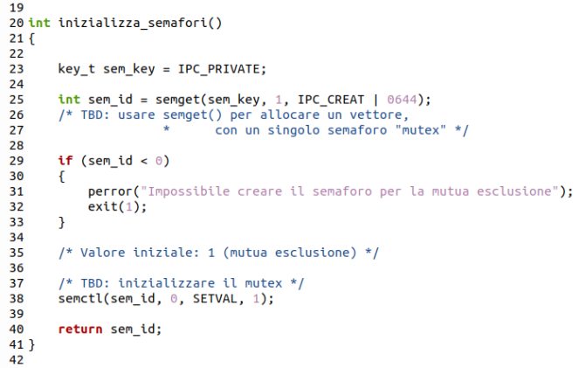
Nota:
SPAZIO_DISP e MSG_DISP sono l’indice del vettore di semafori creato: cioè quando ci sono loro in ballo, ci sono 2 semafori:
SPAZIO_DISP è lo 0esimo semaforo: serve ai produttori
MSG_DISP è l’ 1esimo semaforo: serve ai consumatori
Quando si chiamano wait e signal una dopo l’altra, esse operano su questi due semafori diversi
Per un meccanismo mutex è necessario un solo semaforo
counter-sem-shm.c
(L13)
pc-buffer-singolo.c
processi-mutua-esclusione.c

Slide 9
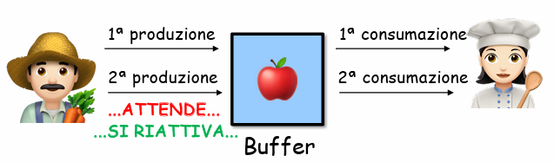


SPAZIO_DISP
MSG_DISP
MSG_DISP
SPAZIO_DISP

Slide 10
lett-scr-coppi-di-val
main_padre.c
Creare SHM
Agganciarsi alla SHM
Inizializzare SHM
Creare semafori
Inizializzare semafori
Cra processo scrittore
Crea processo lettore x 2
Wait figli
Deallocazione
main_lettori.c
Acquisizione SHM
Agganciarsi SHM
Acquisizione semafori
Call Leggi_buffer() x 5
buffer.c
Leggi_buffer
Inizio lettura
Fine lettura
Scrivi_buffer
Inizio scrittura
Fine scrittura
main_scrittore.c
Acquisizione SHM
Agganciarsi SHM
Acquisizione semafori
Call scrivi_buffer() x 5
Nota:
3 wait per i 3 figli
Inizializzare ambi i semafori a 1 (L14)
IPC_EXCL
Execl
Ftok()
Exit(0) nel for dei figli
In esecuzione ci sarano 5 letture per figlio: 10 letture
Check funzionamento semaforo: check attach

Slide 11
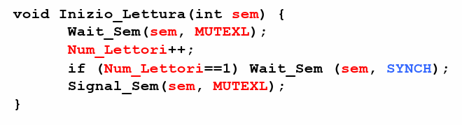
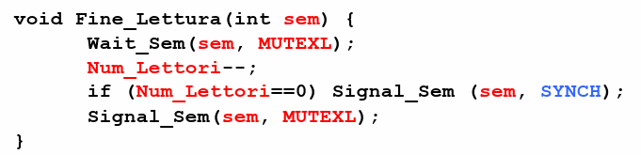
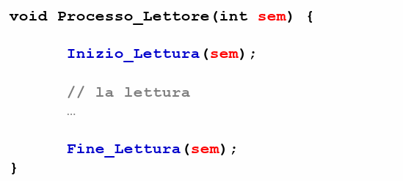
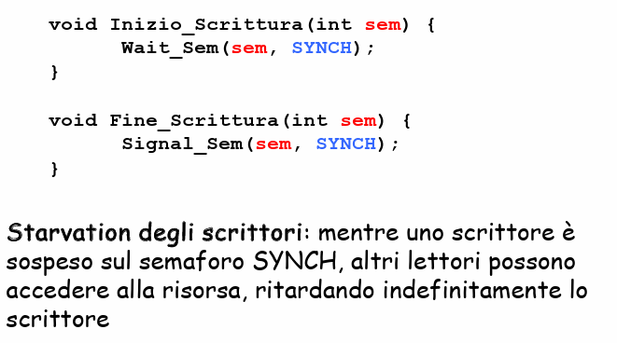



Slide 12

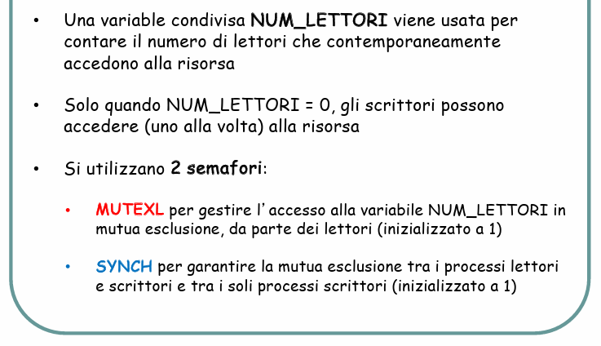
SYNCH
MUTEXL
buffer
Val_1
Val_2
Num_lett

Slide 13
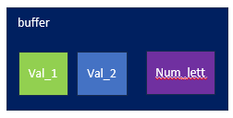
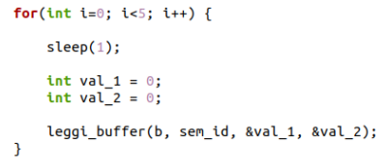
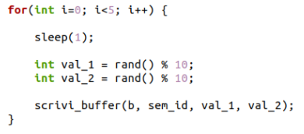
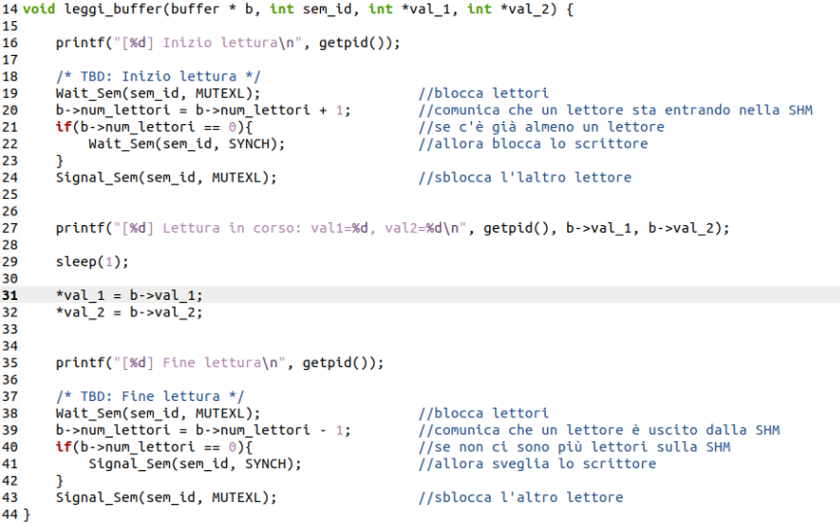
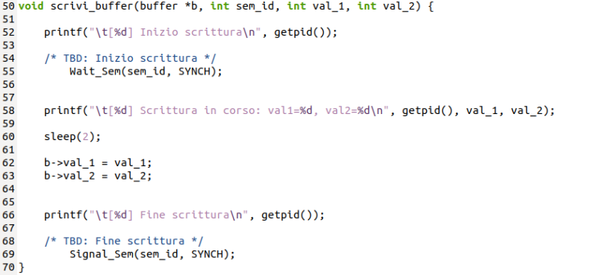
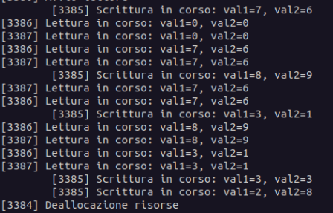
Lettori, leggono, prima che effettivamente la scrittura sia conclusa.
È come se i lettori interrompessero lo scrittore di prepotenza per leggere qualcosa.
Io voglio che I lettori aspettino la fine della scrittura

Slide 14
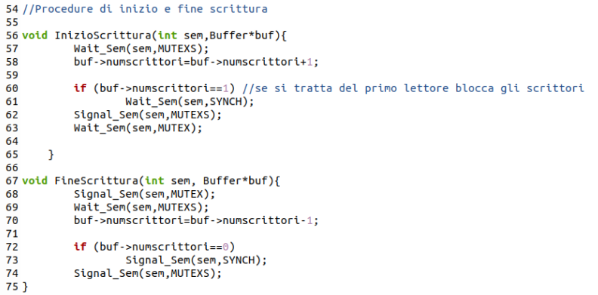
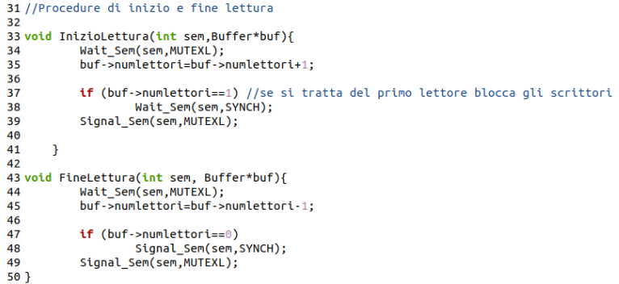
me
prof

Slide 15
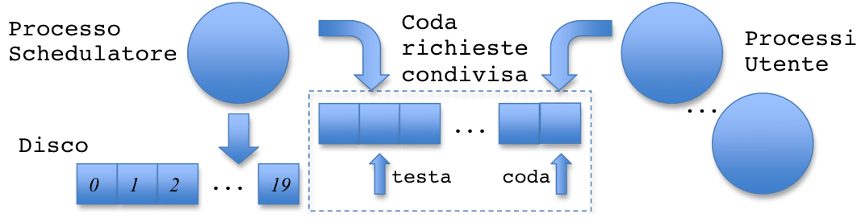
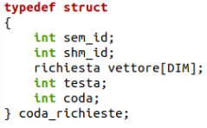

disco-vettore-circolare
esercitazione-1-simulazione_di_un_disco_con_un_vettore_circolare/ (github.com)
coda_richieste.h
Macro dei semafori
main.c
Void schedulatore()
Consumazione x25 =? Preleva_richiesta()
Attesa Pi
Void utente()
Produzione x5 =? Inserisci_richiesta()
Int main()
Allocazione coda =? inizializza coda()
Crea processo schedulatore x1
Crea processi utente x5
Wait figli x6
Deallocazione coda =? Rimuovi_coda()
coda_richieste.c
Inizializza_coda()
Crea vettore semafori
Inizializza semafori
Crea SHM
Aggancio SHM
Inizializza SHM
Preleva_richiesta()
Inizio consumazione
Fine consumazione
Inserisci_richiesta()
Inizio produzione
Fine produzione
Rimuovi_coda()
Deallocazione
Quest:
C’è della confusione tra la teoria e l’esercizio: sono invertite testa e coda
Va all’infinito
Sovrascrive i dati perché lo scheduler non consuma in tempo (il produttore non si ferma)
l processo Schedulatore preleva le richieste dalla testa della coda circolare

Slide 16



c->vettore[c->coda].posizione = r->posizione;

Slide 17
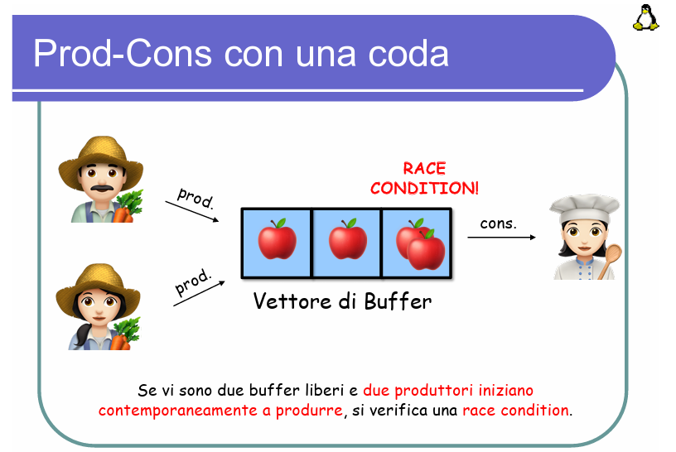
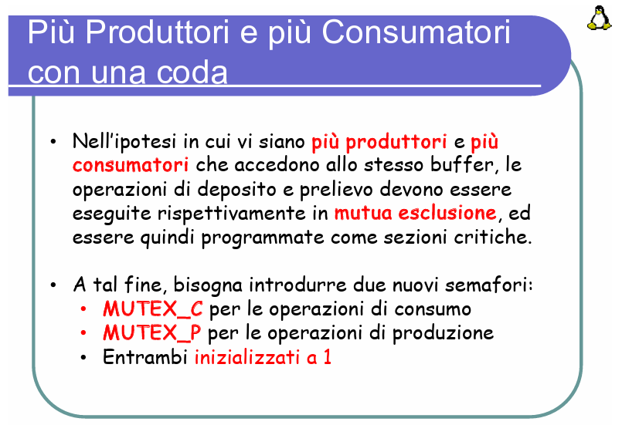
Nota:
4 semafori:
Prod: SPAZIO_DISPONIBILE = 1
Cons: NUM_MESS = 0
MUTEX_P = 1
MUTEX_C = 1
A noi servono solo I primi 3 perchè abbiamo un solo consumatore (scheduler), per cui non deve essere in mutua esclusione con nessun altro consumatore
3 semafori:
SPAZIO_DISP = DIM
NUM_MESS = 0
MUTEX_U = 1
NUM_MESS
MUTEX_P
SPAZIO_DISP

Slide 18
